Slide 1

eProject 2: Quản lý canteen
Nguyễn Trung Trường Nguyễn Quang Lâm
Nguyễn Ngọc Trung Phạm Văn Trường

Slide 2
Tóm tắt eProject
"Đại học Aptech xây dựng một căng-tin để phục vụ sinh viên và nhân viên làm việc tại Đội Cấn. Bạn phát triển một ứng dụng để trợ giúp cho hoạt động của căng-tin này. Ứng dụng phục vụ 3 loại đối tượng: Quản lý, Nhân viên Phục vụ với những hoạt động như:
+ Quản lý các sản phẩm bán trong căng-tin
+ Tạo lập và quản lý các hóa đơn (Bill) bán hàng
+ Quản lý nhân viên
+ Thống kê về sản phẩm và việc bán hàng"

Slide 3
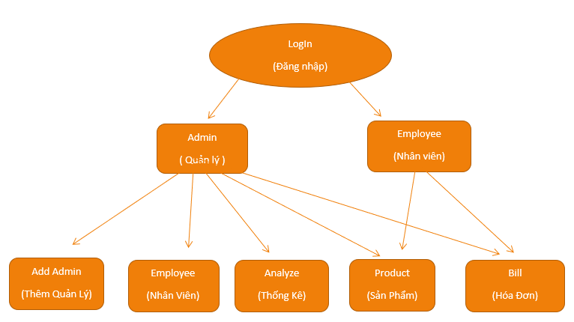
Phân quyền cơ bản

Slide 4
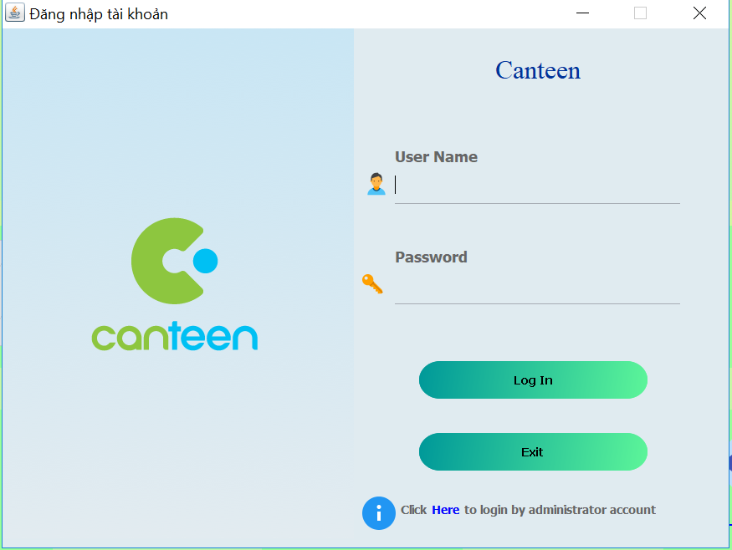
Đăng nhập
Nhân viên sẽ đăng nhập ở đây.

Slide 5
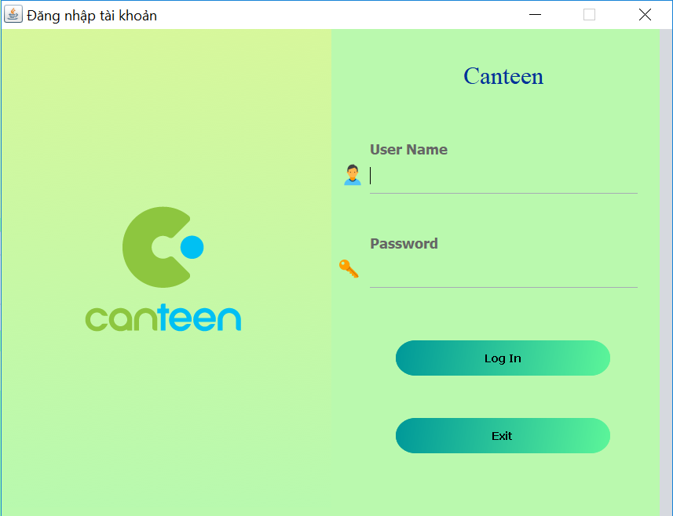
Đăng nhập
Quản lý sẽ có màn hình đăng nhập khác.

Slide 6
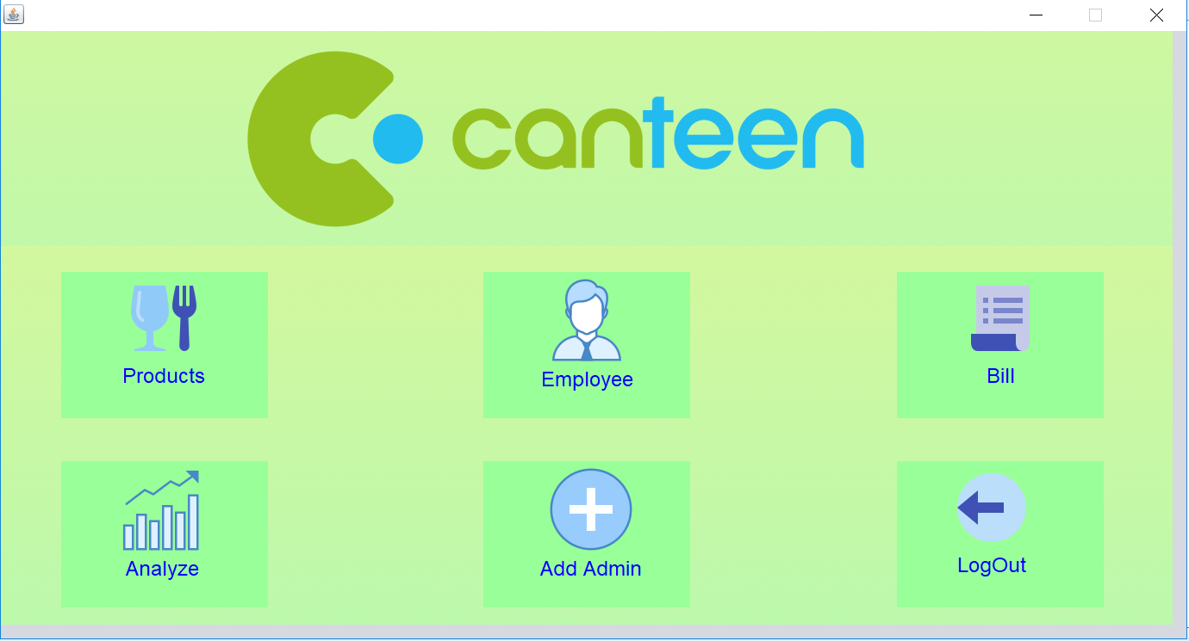
Menu chính

Slide 7
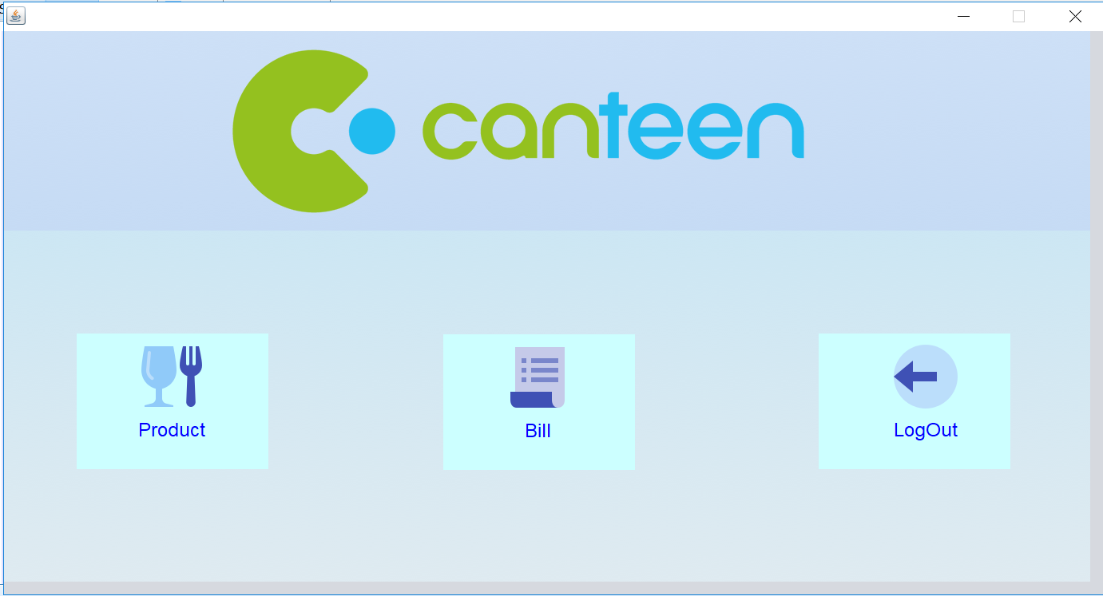
Menu chính

Slide 8
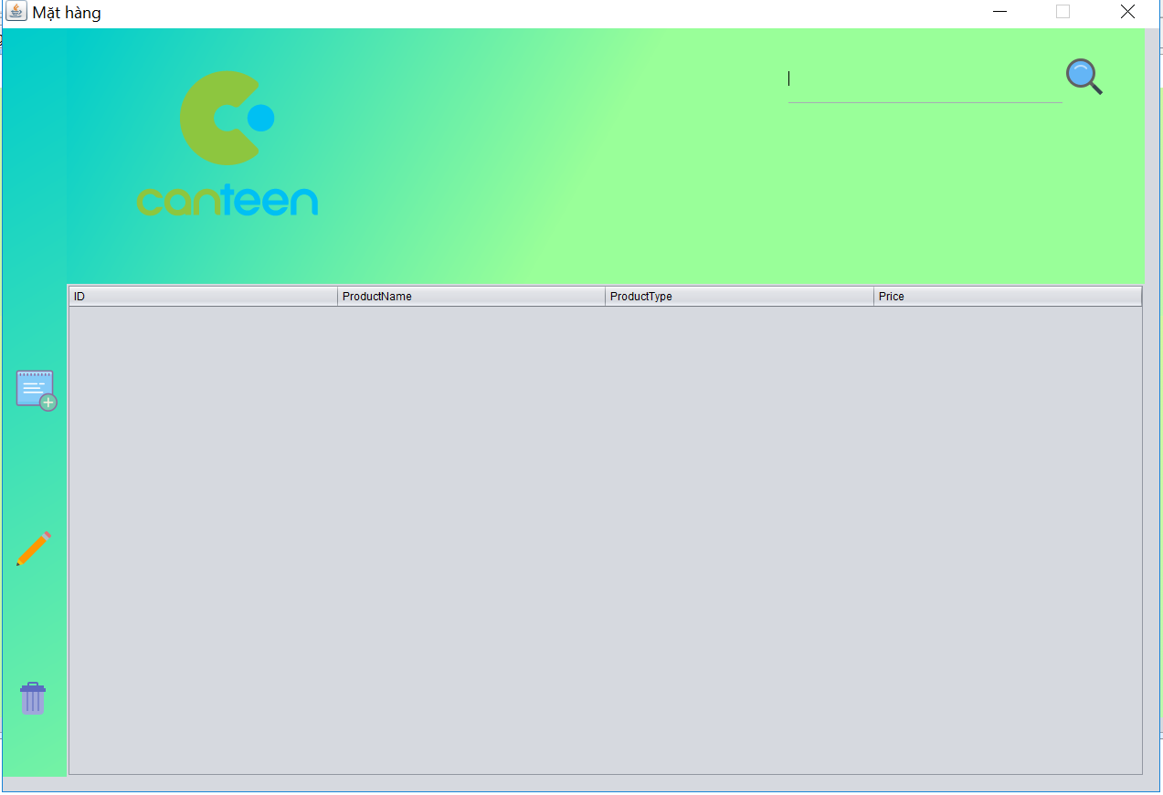
Quản lý sản phẩm

Slide 9
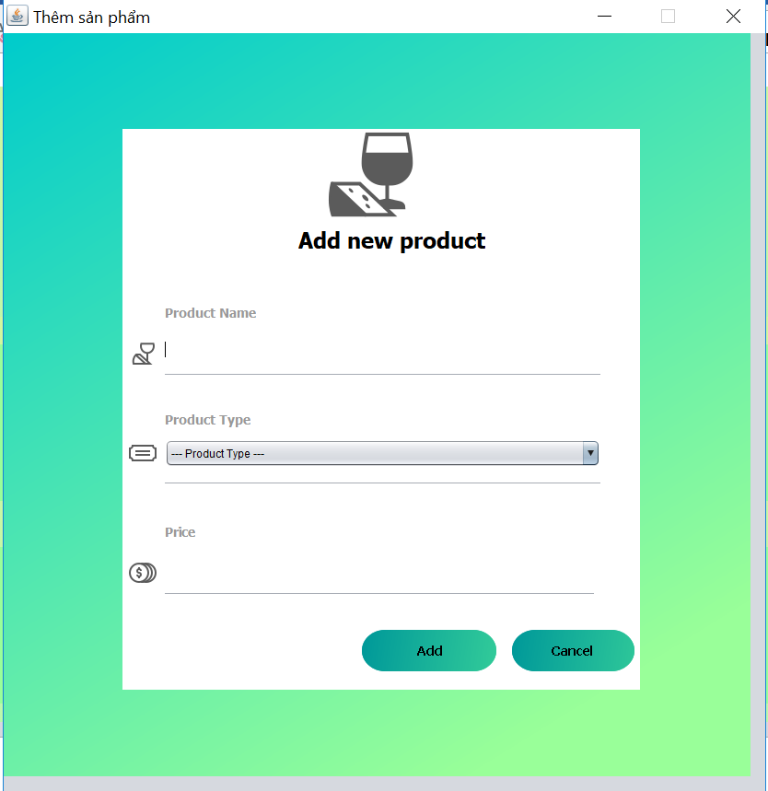

Màn hình thêm sản phẩm
Hình ảnh sau khi bạn nhấn vào biểu tượng
thêm mới

Slide 10


Quản lý sản phẩm
Nếu bạn muốn chỉnh sửa hãy chọn sản phẩm và nhấn vào biểu tượng chỉnh sửa
Và bạn muốn xóa sản phẩm hãy chọn sản phẩm và nhấn vào biểu tượng xóa

Slide 11
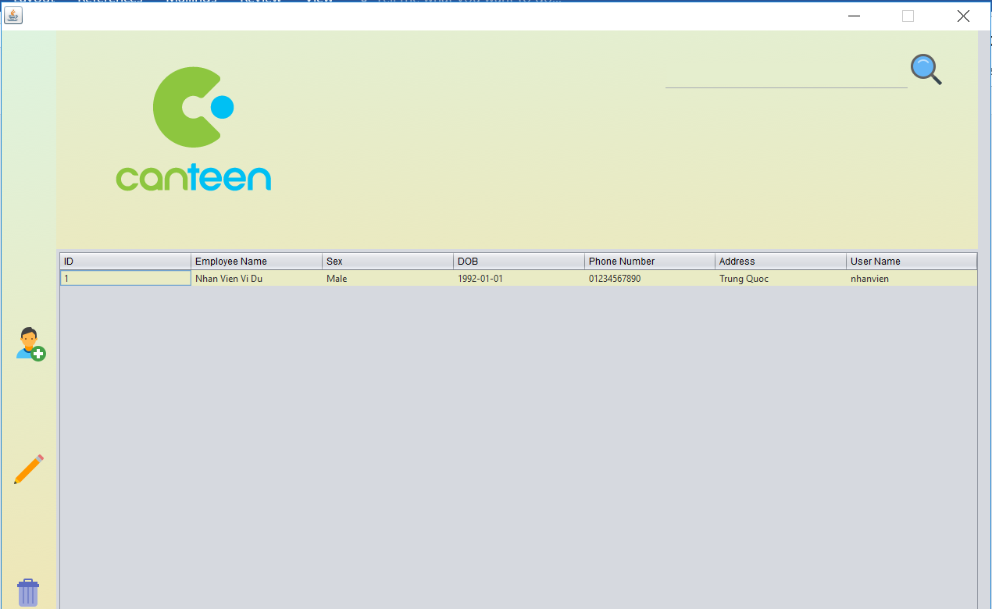
Menu quản lý nhân viên

Slide 12

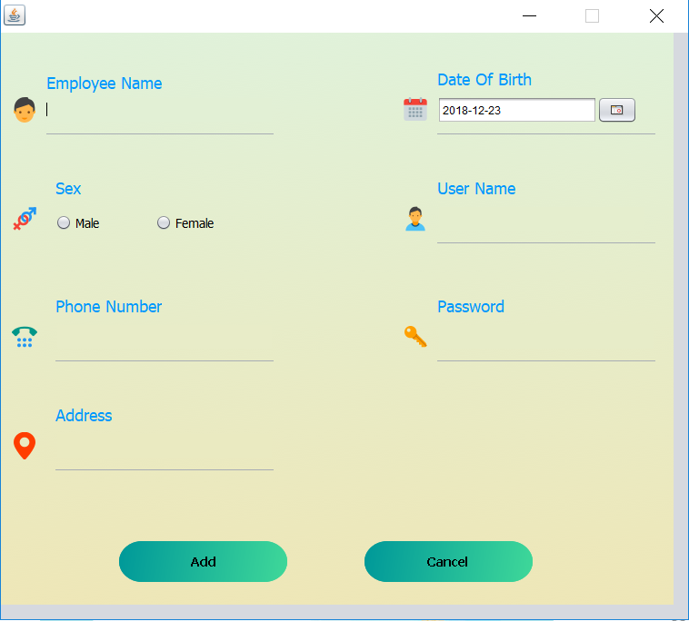
Nếu bạn muốn thêm mới hãy chọn sản phẩm và nhấn vào biểu tượng
Hình ảnh sau khi bạn nhấn vào biểu tượng thêm mới Sau khi điền đủ thông tin bạn có thể thêm mới ( Add) hoặc hủy bỏ (Cannel ) và bạn sẽ được trở lại cửa sổ quản lí nhận viên.

Slide 13
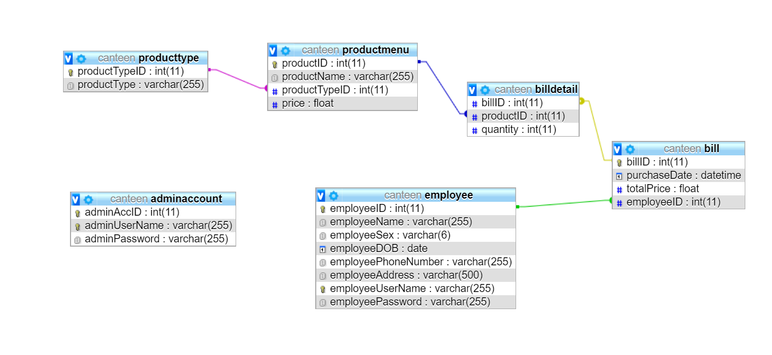
Cơ sở dữ liệu

Slide 14


